Slide 1
软件人机界面设计
第二版
陈启安
(c) 高教出版社出版, 2007-2008. 版权所有. 可以修改或复制本幻灯片为非商业用途，但作者名及本版权标识不可更改。

Slide 2
第三篇 人机界面的完善、测试与评估
第九章 系统信息及帮助信息的设计

Slide 3
学习目标
1、掌握各种出错信息的设计方法。
2、如何编写用户手册？
3、如何制作联机资料？

Slide 4
第九章 系统信息及帮助信息的设计
9.1 出错信息的设计
9.2 用户手册的编写
9.3 联机资料的制作

Slide 5
第九章 系统信息及帮助信息的设计
在一个交互系统中，用户对计算机系统的提示、解释、错误诊断以及告警等的感受，会影响人们对软件系统的认可程度。由于操作者的个人原因，经常会产生误操作，包括键入错误、数据输入错误等。同样，在用户编制的程序调试或设备连接时也可能会有错误。一个好的交互系统不能要求操作者不犯错误，但应该具有较强的处理各种错误的能力。除了在软件设计时注意各种容错机制、鲁棒性技术及各种诊断措施以外，在计算机用户界面上应提供各种避免用户操作错误的提示及对各种错误信息的分析。此外，在为新手设计的系统中，系统信息和帮助信息的措词尤为重要。

Slide 6
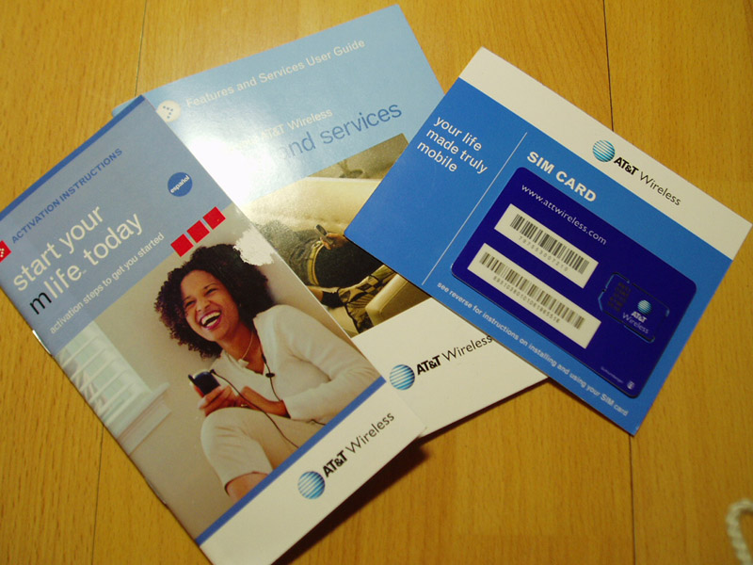
传统的纸面印刷的用户手册

Slide 7
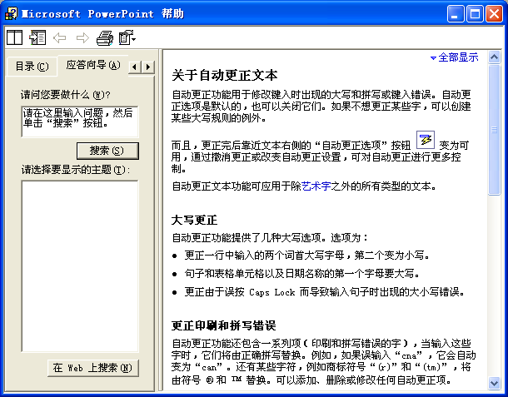
Microsoft PowerPoint联机求助功能

Slide 8
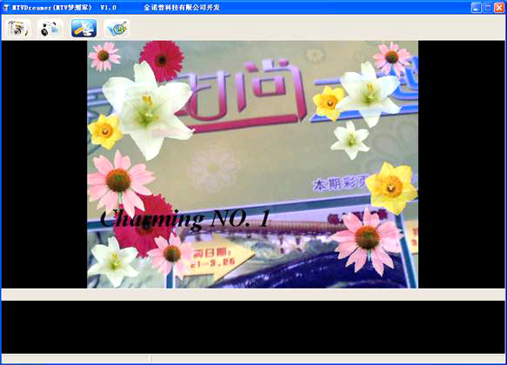
MTVDreamer的联机培训指导

Slide 9
出错信息的设计
交互系统中常发生的错误：
1．数据录入错误
2．控制输入错误
3．其它错误

Slide 10
错误信息的设计原则
1．针对性：尽可能使错误信息准确和定位；
2．建设性的指导：应指明用户针对这类错误应如何做；
3．适宜的格式：语言应简洁、明确，尽可能用通俗易懂的词汇；
4．积极的语气：避免使用指责性语言，语气尽可能友善，但应给以告诫；
5．对于错误信息应该根据系统的实际情况进行分层提示；
6．应保持错误信息的风格一致，包括信息出现的位置，是否用对话框或窗口，术语及缩写等；
7．尽可能采用可视的图形信息及音响效果。

Slide 11
用户手册的编写
编写一份有效的手册需要时间和技巧，在广为散发之前必须进行试验和修改。设计培训指导材料是一种具有挑战性的工作，作者必须对技术内容比较熟悉、对背景状况、阅读水平和读者的智能高低比较敏感，并且对写作的文体方面比较熟练。假定作者已经有了技术内容，编写手册时首要的工作是理解读者和他们必须完成的任务。
培训指导材料的内容编排次序是由读者现行的知识和最终的目标所决定的。作者应该试图以逐渐增加难度、符合逻辑顺序的方式提出概念，保证每个概念都被用在后续的章节，并避免参考资料超前，或以大致相当的新内容构成章节。另外，手册还应有足够的实例和完整的对话示例、学习范例演示段等。

Slide 12
联机资料的制作
联机环境仍然打开了在印刷方式中无法实现的各种方便之门。Kearsley(1988)提供了下列指南：
1．使求助系统进入和退出方便；
2．使求助尽可能明确；
3．收集数据以决定哪些求助是需要的；
4．给用户以尽可能多的控制求助系统的能力；
5．给不同类型的用户提供不同的求助；
6．使求助信息精确和完整；
7．不要有利用信息求助来改良的界面设计漏洞的想法。

Slide 13
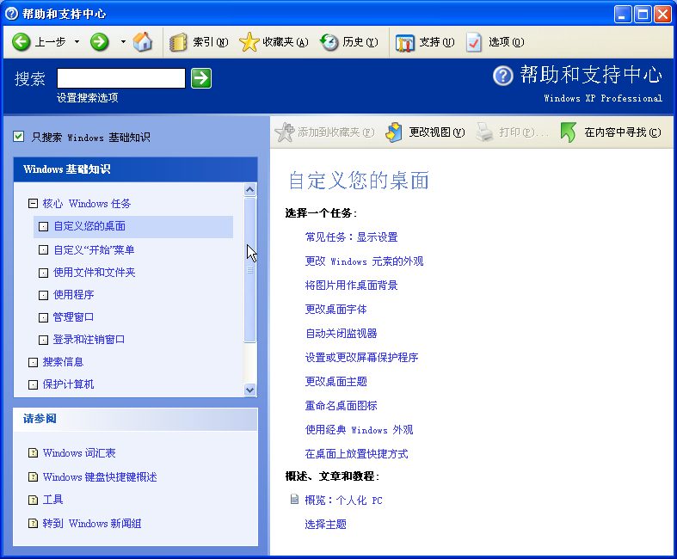
Windows XP的“帮助和支持中心”

Slide 14
习题九
9.1 设计错误信息时，应注意哪些问题？为什么要用积极的语气？
9.2 说明用户手册的写作要点。
9.3 有了技术手册后，为什么还需要设计联机资料。
9.4分析Windows XP的“帮助和支持中心”（或其他版本Windows的“帮助”），说明该帮助系统的特性，并指出设计的优缺点。

